Slide 1

Dinâmicas
da população
mundial

Slide 2
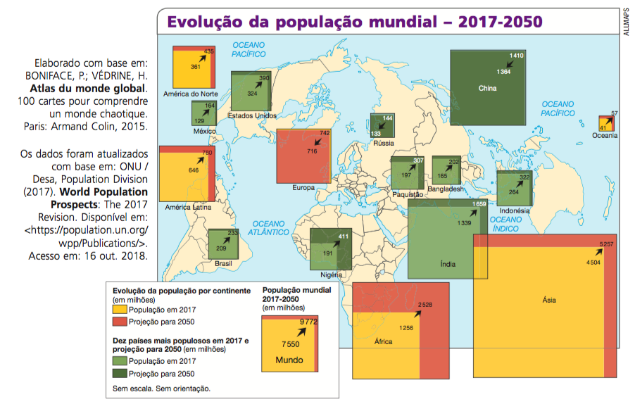
População mundial

Slide 3
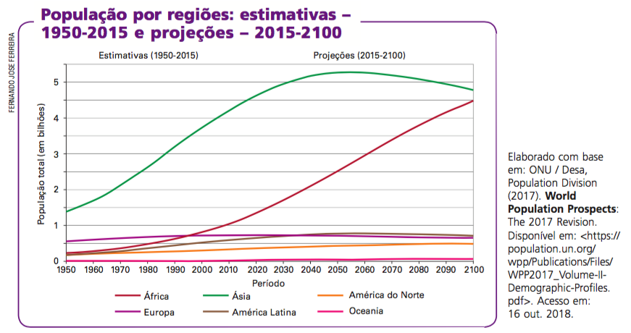
População mundial
O crescimento demográfico
está relacionado ao número de filhos, à expectativa de vida e às migrações. Todos esses fatores dependem do acesso à saúde, educação, moradia, alimentação adequada e da situação econômica e política de um país, além dos aspectos culturais.
De forma geral, o número de filhos por mulher e as taxas de mortalidade têm diminuído no mundo todo, enquanto a expectativa de vida tem aumentado.

Slide 4
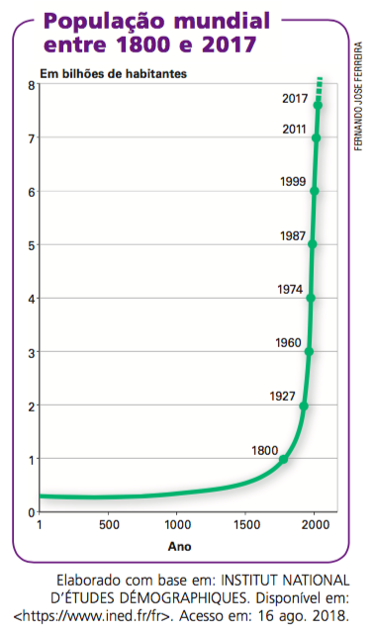
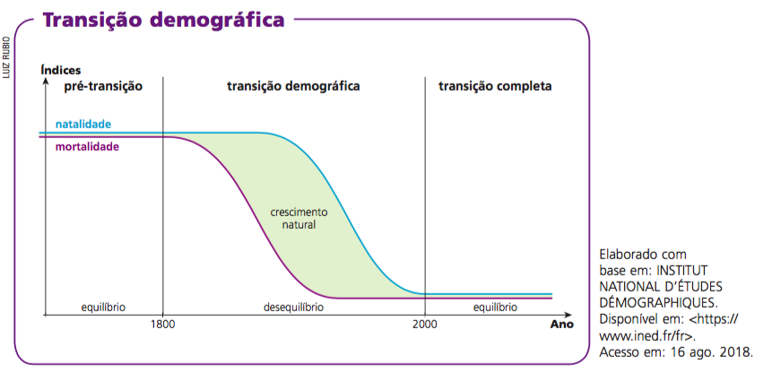
Transição demográfica

Slide 5
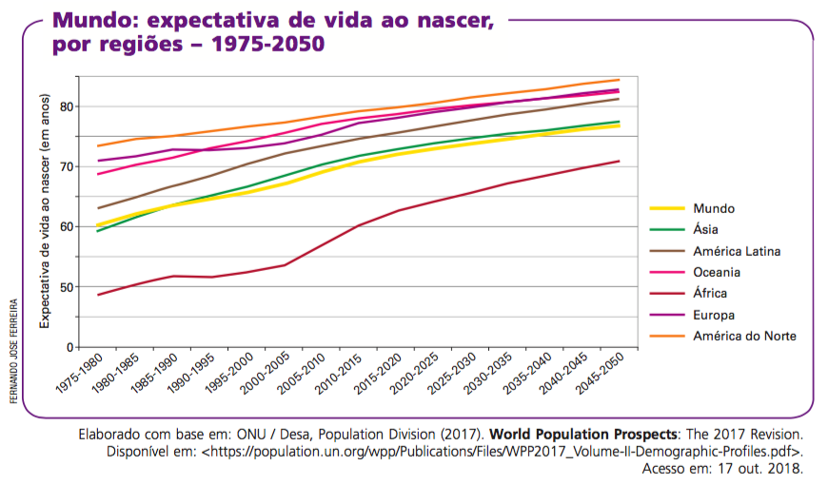
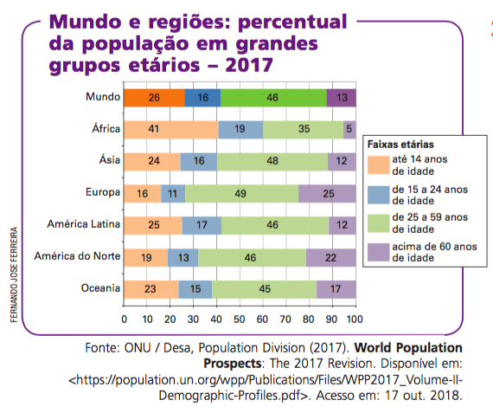
População por grupos
etários e envelhecimento
da população

Slide 6
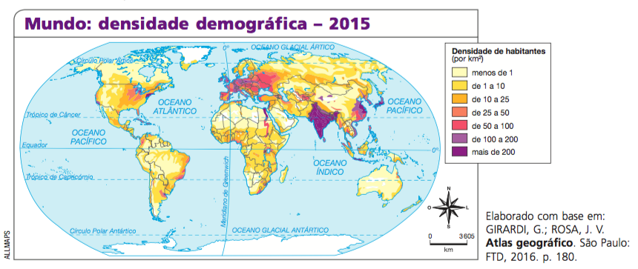
Distribuição da
população mundial
Um país populoso tem grande população absoluta (número total de habitantes). China, Índia,
Estados Unidos e Brasil são exemplos de países populosos. Um país povoado, por sua vez, tem alta densidade demográfica, que corresponde ao número total de habitantes dividido pela área
territorial, expressa em hab.² (habitantes por quilômetro quadrado).

Slide 7
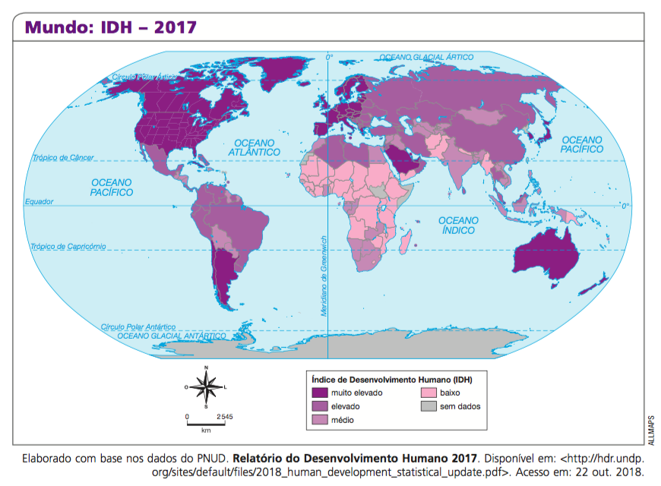
Indicadores sociais
e desigualdades
A riqueza produzida no mundo não é distribuída de forma igualitária entre regiões, Estados e nações.
Apesar da redução global da pobreza, alguns países, principalmente muitos dos localizados na África, continuam apresentando indicadores socioeconômicos, como expectativa de vida, taxa de alfabetização, renda per capita e taxa de mortalidade infantil,
muito ruins.

Slide 8
Migrações atuais
Os principais fatores que intensificam as migrações na atualidade
são conflitos, guerras e perseguições (religiosas e políticas) provocados por governos ditatoriais concentrados principalmente na África, Oriente Médio e Ásia.
Parte da população desses países, forçada a migrar por questões
de sobrevivência, compõe a parcela dos migrantes que recebe o nome de deslocados internos ou de refugiados. Enquanto os primeiros abandonam o lar e buscam refúgio em seu próprio país,
os segundos estão fora de seu país de origem
ou moradia em busca de proteção.

